Slide 1
Rücksprache MA
16.06.2020

Slide 2
Fortschritte letzte Woche
Bestimmen Messrauschen am Prüfstand
PID-Regler mit Clamping implementiert und in Matlab getunt
Anpassen der Filterung: Butterworth statt Moving Average
Methoden für max Totzeit von 2s angepasst
Model basierte Erkennung parameterunabhängig gemacht
Animationen erstellt

Slide 3
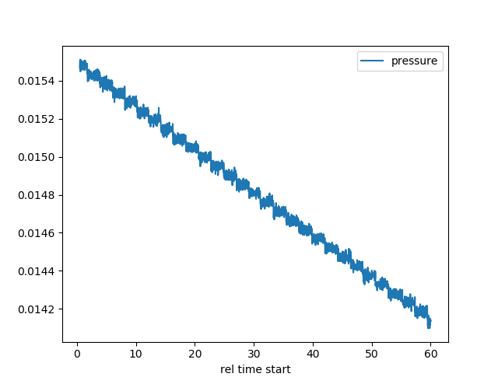
Bestimmen des Messrauschens am Prüfstand
water level: 10cm
std pressure signal in V: 0.00038621175799026855
average pressure signal in V: 0.014810005219378872
std height in cm: 0.260777597488562

Slide 4
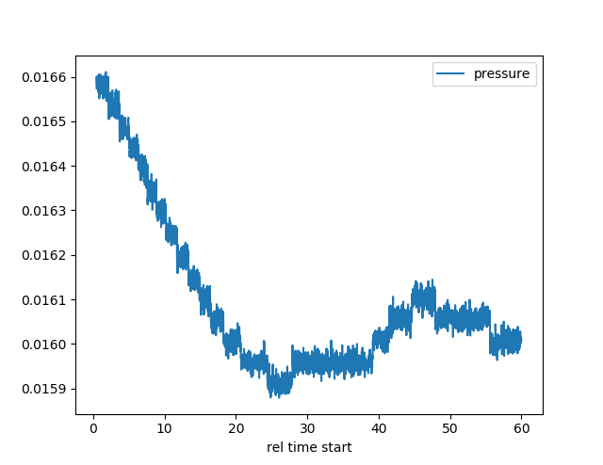
Bestimmen des Messrauschens am Prüfstand
water level: 20cm
std pressure signal in V: 0.000176475818697809
average pressure signal in V: 0.016094546439955157
std height in cm: 0.2192989027136582

Slide 5
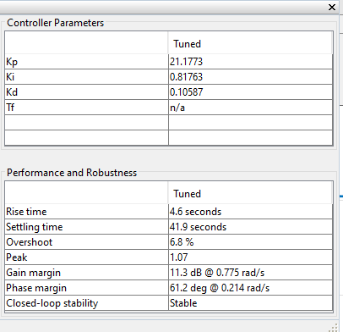
PID-Anpassung
Erweiterung auf PID
Zustandsraumdarstellung des Prüfstands über Linearisierung um AP bestimmt:
A = -0.0223
B = 0.01
C = 1
D = 0
PID-Tuner in Matlab zum Ermitteln der Reglerparameter

Slide 6
Totzeit
10s Implementierung ist sehr langsam
Totzeit am Prüfstand im Betrieb vielleicht doch geringer als 10s, da Druck dann nicht erst aufgebaut werden muss

Slide 7
Modelbasierte Erkennung parameterunabhängig
Threshold für Fehler wird aus störfreiem Verlauf bestimmt:
Betragsmäßig maximaler Wert + STD = Schwellwert
Unabhängig von Messrauschen
Funktioniert gut für Rauschwerte über 0.05, darunter Fehlalarme

Slide 8
Animationen

Slide 9
Fragen
Benutzt FST Latex-Vorlage die neue Vorlage der TU?

Slide 10
Diese Woche
Methode „Gradient“ am Prüfstand implementieren und 5 Durchläufe aufzeichnen
Modellica Modell anschauen und modelbasierte Erkennung implementieren

